Slide 1
Processador

Slide 2
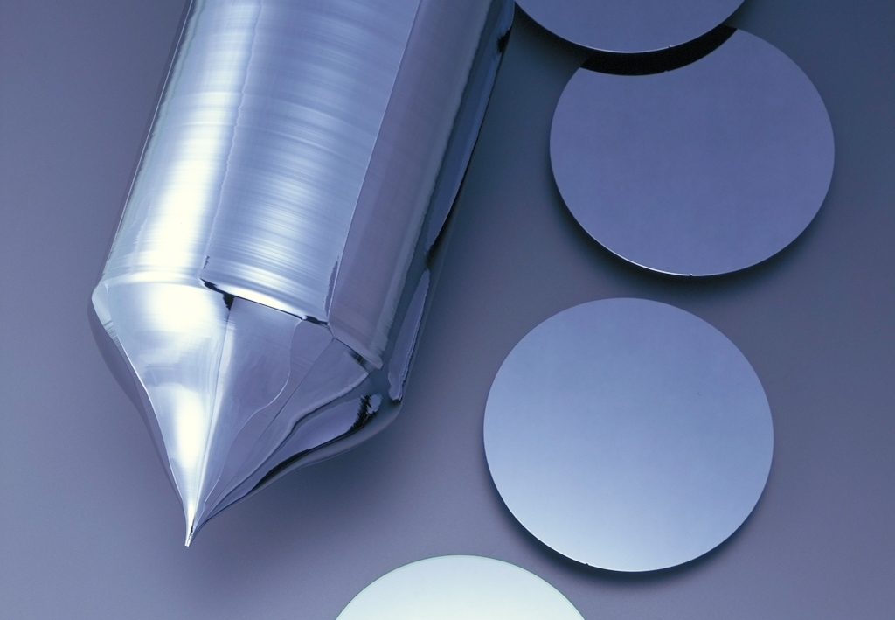
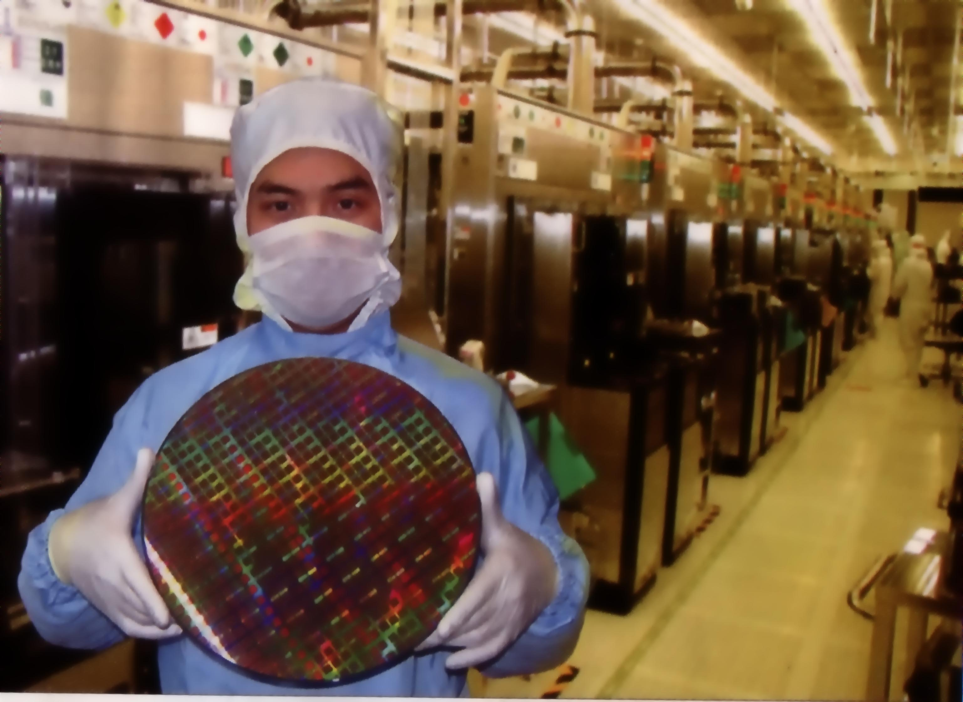
Areia
SiO₂
1400 °C

Slide 3
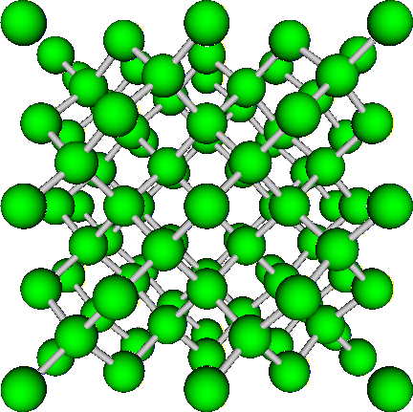
Resistivo
Condutor

Slide 4
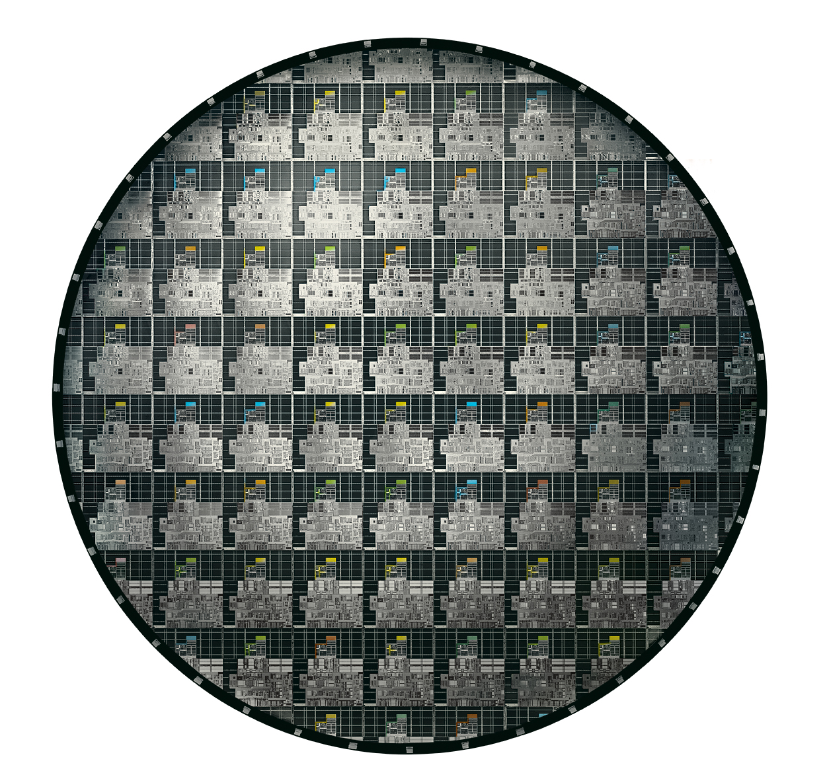

Slide 6
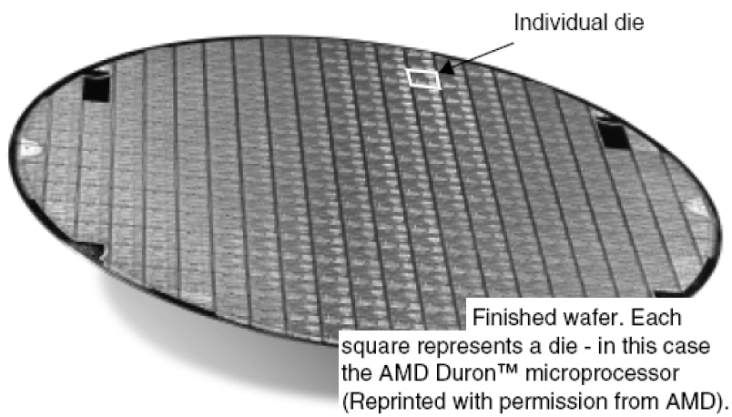
Tipos de encapsulamentos CIs
Montagem dos Chips
• Fabricação em larga escala no substrato (wafer):

Slide 7
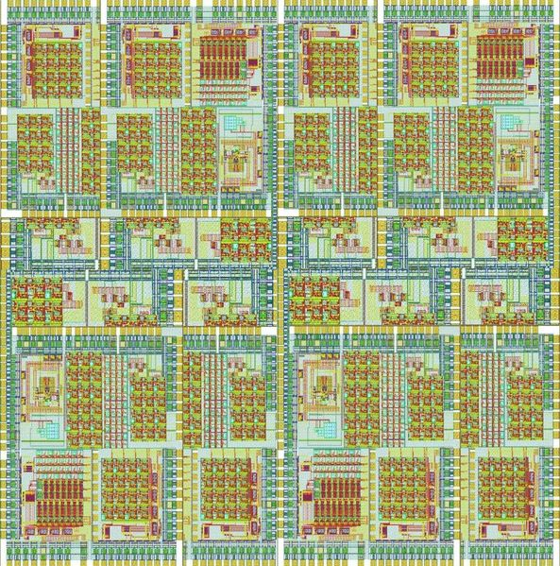
Tipos de encapsulamentos CIs
Montagem dos Chips
Corte
Chip com Zoom 2400x
Contatos

Slide 8
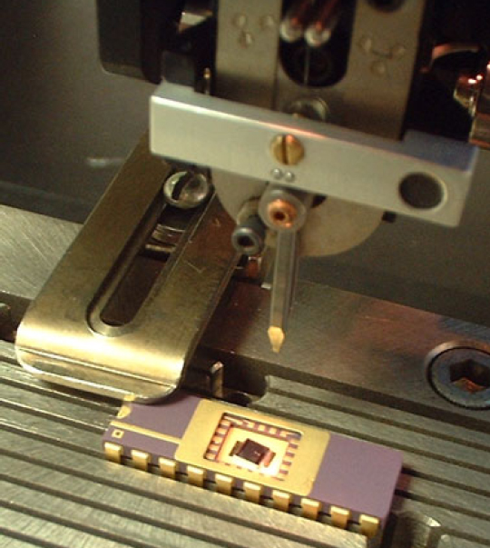
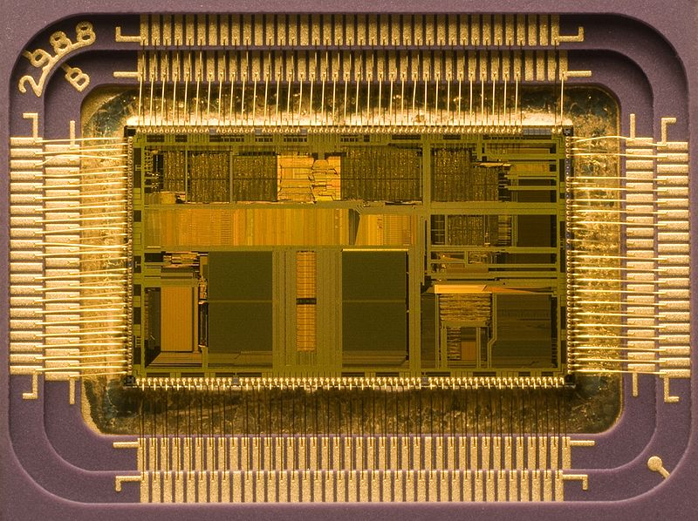

Slide 9
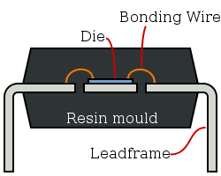
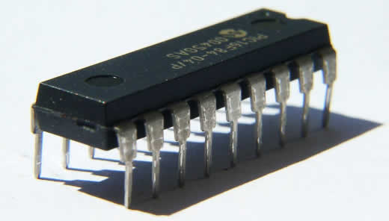
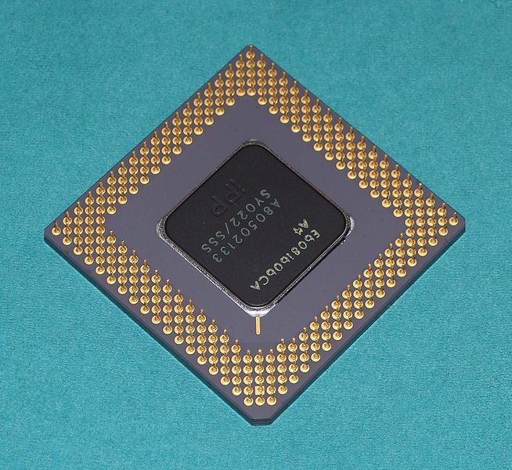
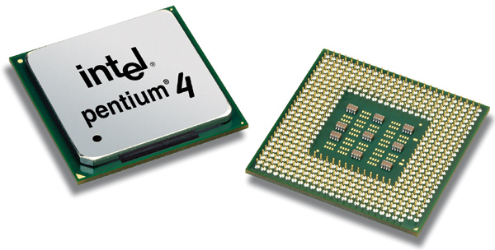
Tipos de encapsulamentos CIs
Montagem dos Chips:
Fechamento do encapsulamento.
Processador Pentium 133MHz

Slide 10
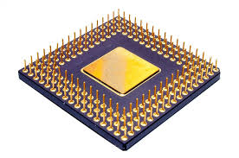
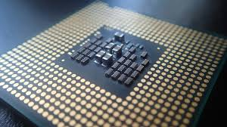

Slide 11
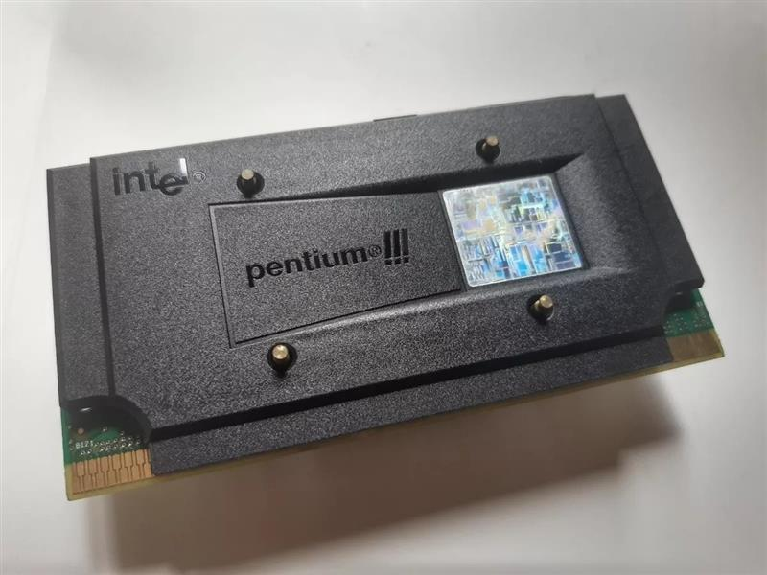
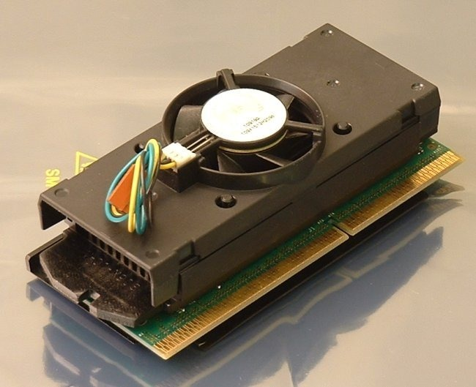
Modelo | Ano | Frequência | Número de Transistores | Dimensões | Poder de Processamento | Tensão
Pentium 3 | 1999 – 2002 | 550 MHz – 1 GHz | 10 M – 100 Milhões | 230 nm – 130 nm | 5 GOPS | 1,8 V
Pentium 4 | 2002 – 2006 | 1,2 GHz – 3,6 GHz | 100 M – 280 Milhões | 130 nm – 90 nm | 9 GOPS | 1,5 V
Core 2 Duo | 2007 - 2012 | 1,2 GHz – 3,3 GHz | 600 Milhões | 65 nm – 32 nm | 23 GOPS | 1,2 V
Atuais i3 i5 i7 i9 | 2010 – atual | 1,6 GHz – 5,0 GHz | 1,5 Bilhões | 28 nm – 5 nm | i3 – 50 GOPS i5 – 80 GOPS i7 – 120 GOPS | 0,81 V
Fio de cabelo – 70 – 100.10^-6m
100 nm – 100.10^-9m
7nm – 7.10^-9m
GIPS – Bilhões de instruções por segundo
GFLOPS – Bilhões de operações de ponto flutuante por segundo
GOPS – Bilhões de operações por segundo (GIPS+GFLOPS)/2

Slide 12
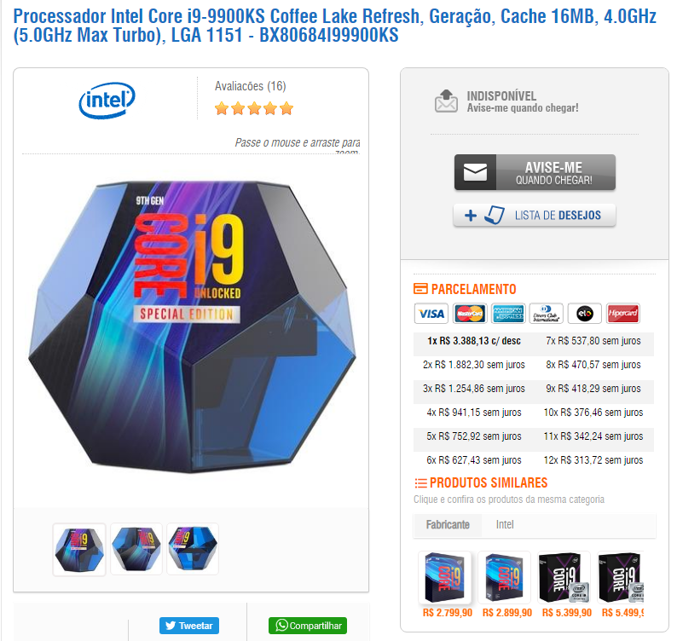
Características: - Marca: Intel - Modelo: BX80684I99900K
Especificações:
- Número do processador: i9-9900K
- Litografia: 14 nm
- Soquetes suportados: FCLGA1151
- Configuração Máxima da CPU: 1
- Especificação de solução térmica: PCG 2015D (130W)
- Junção: 100°C
- Nº de núcleos: 8
- Nº de Threads: 16
- Frequência base do processador: 3.60 GHz
- Frequência Máxima Turbo: 5.00 GHz
- Cache: 16 MB do SmartCache
By Igor e Fabio H

Slide 13
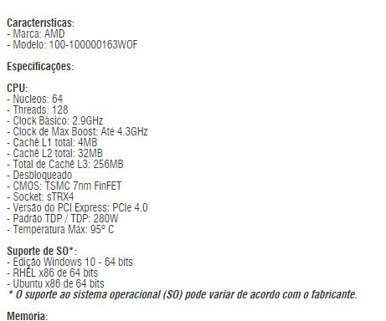
By Vinicius E. Ferreira

Slide 14
Microprocessador Dimensões Frequência
386 3μm 20-40MHz
486-586 1-0,8μm 40-100MHz
Pentium I,MMX, etc 0,3μm 75-200MHz
PentiumII 0,25μm 200-450MHz
PentiumIII 0,18μm 500-1100MHz
Pentium IV 0,13μm 1,4-3,6GHz
Intel® Core™2 Duo 0,045μm 3,3GHz
Intel® Core™2 Quad: 4 núcleos de processamento
Intel® Core™2 Duo : 2 núcleos de processamento

Slide 15
Elementos Semicondutores
Elemento | Tensão de Limiar
Germânio (Ge) | 0,3 V
Arseneto de Gálio (GaAs) | 0,44 V
Silício (Si) | 0,7 V

Slide 16
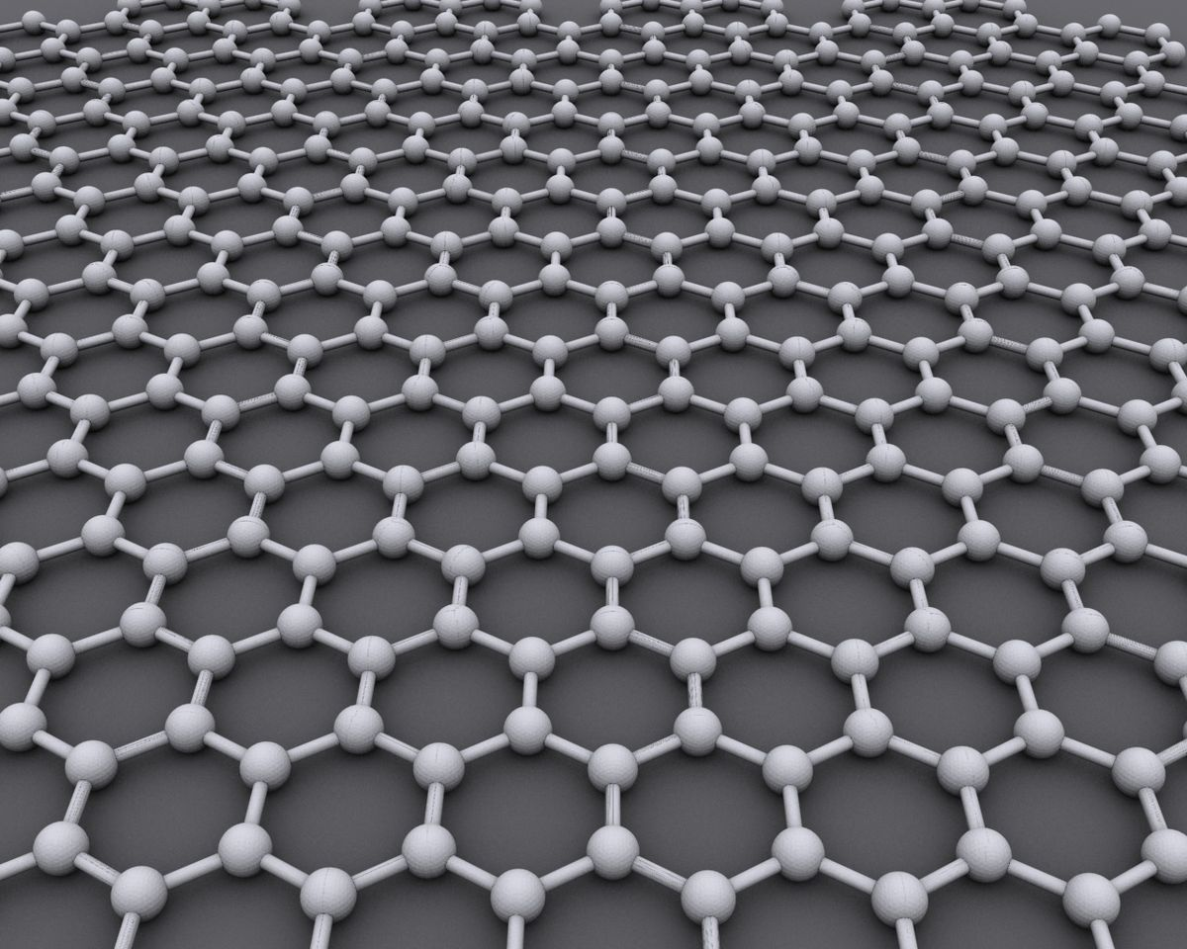
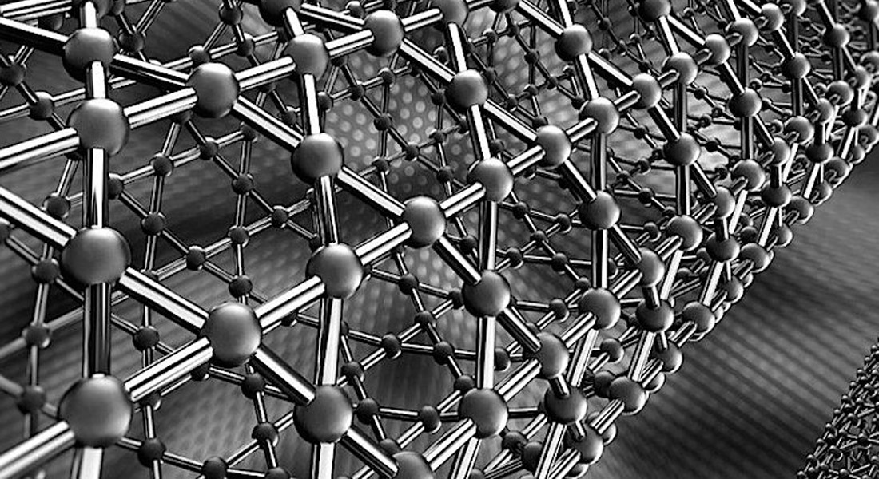
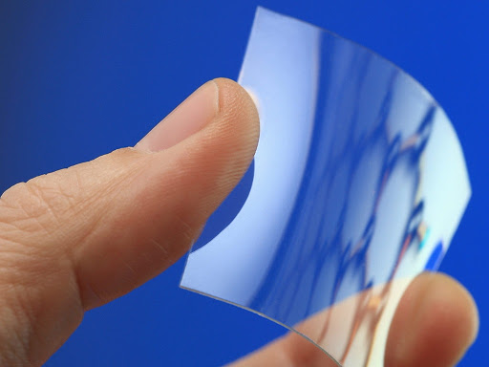
Novos materiais
GRAFENO

Slide 17
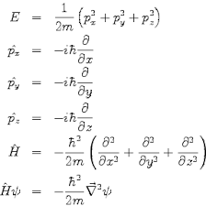
Desafios
Tensão de limiar do silício (0,7 V)
Novos materiais
Precisão (5nm ?)
Princípio de incerteza de Heisenberg
Equação de Schrodinger
64 bits - 128 bits
Multiplicação dos núcleos

Slide 18
